Slide 1
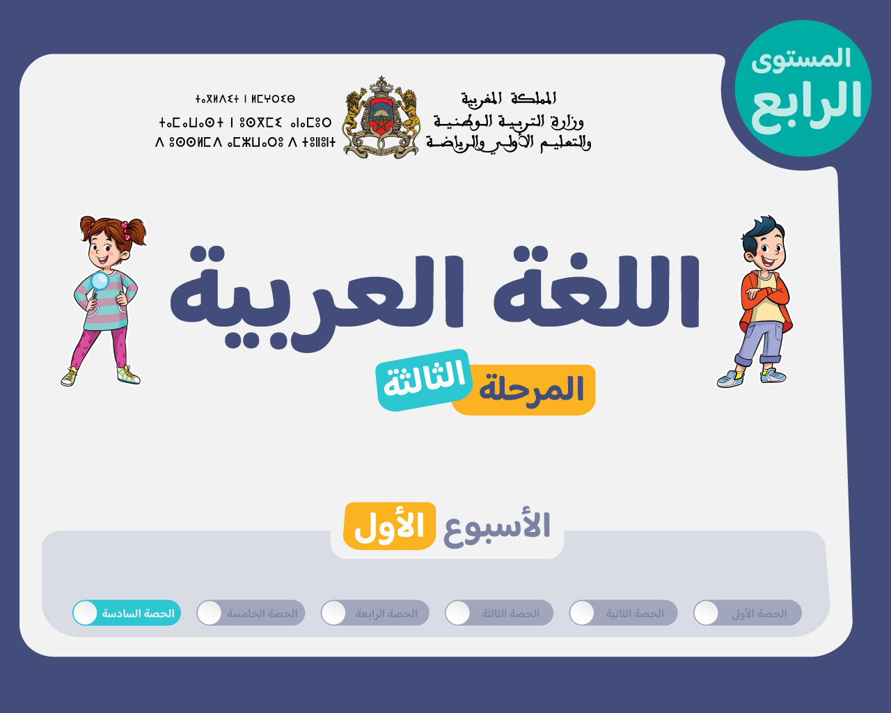
الخامسة

Slide 2

ينصح باعتماد صيغة عرض الشرائح (mode diaporama) أثناء تقديم الدرس في القسم بالنقر على أيقونة العرض كما هو موضح.

Slide 3






تعيين تلميذ(ة) للإجابة
توجيهات و شرح التعليمات
عرض فيديو
المرور بين الصفوف للمساعدة و تصحيح الإنجازات
عمل في ثنائيات
نهاية الشريط، المرور إلى الشريحة الموالية.

Slide 4

تنظيم حصص الأسبوع
اليوم 4 -
اليوم1 -
نشاط اعتيادي (10)
ورشة الكتابة: الإملاء (30)
ورشة الكتابة : إنتاج كتابي - الحصة 1 (30)
نشاط اعتيادي (10)
المعجم (30)
الاستماع والتحدث (30)
اليوم 5 -
اليوم2 -
نشاط اعتيادي (10)
قراءة : استثمار النص (30)
ورشة الكتابة : إنتاج كتابي - الحصة 2 (30)
نشاط اعتيادي (10)
قراءة : التوقع والتحقق الفهم العام 30 د
قراءة : تعلم استراتيجية الفهم 30 د
اليوم 6 -
اليوم 3 -
نشاط اعتيادي (30)
شكل و فهم (40)
نشاط اعتيادي (10)
قراءة : استثمار الاستراتيجية (30)
ورشة الكتابة: الصرف والتحويل (30)

Slide 5



الطلاقة
الطلاقة و الفهم
شكل وفهم
شكل و فهم: المعجم – القراءة – استثمار البنيات اللغوية – الإنتاج الكتابي

Slide 6

عند نهاية الحصة
على الأقل 80% من المتعلمين سيكونون قادرين على:
مراجعة وتوليف التعلمات؛
قراءة نص و الإجابة عن أسئلة الفهم.

Slide 7

مرحبا بكم ، سننطلق في حصة اللغة العربية..
اختــتام الحــصة
مراجعة و توليف
افتتاح الحصة

Slide 8
قبل أن نبدأ حصة اليوم سأذكركم بشروط الحصول على نجمة السلوك الجيد.
في كل حصة سيفوز ثلاثة منكم بالنجمة
اختــتام الحــصة
مراجعة و توليف
افتتاح الحصة
أَطْلُبُ تَوْضيحاً مِنْ أَسْتاذي أَوْ أُسْتاذَتي إِذا لَمْ أَفْهَمْ.

Slide 9


ضعوا اللوحة والكراسة في القمطر.
اختــتام الحــصة
مراجعة و توليف
افتتاح الحصة

Slide 10
انشطة اعتيادية
الطلاقة
تحدي الفهم

Slide 11

في حصة اليوم، ستتدربون على قراءة فقرات باسترسال. ثم الإجابة عن أسئلة.
اختــتام الحــصة
مراجعة و توليف
افتتاح الحصة

Slide 12
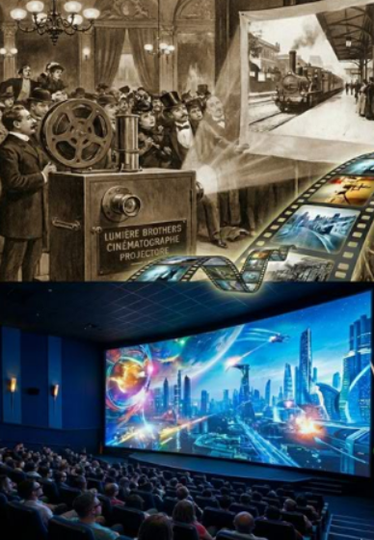
سنقرأ معا نص : اَلسّينِما ... نافِذَةٌ عَلى ٱلْعالَمِ .درسنا فقراته في الأيام السابقة. وسأطرح عليكم أسئلة حوله.
اختــتام الحــصة
مراجعة و توليف
افتتاح الحصة
اَلسّينِما ... نافِذَةٌ عَلى ٱلْعالَمِ

Slide 13
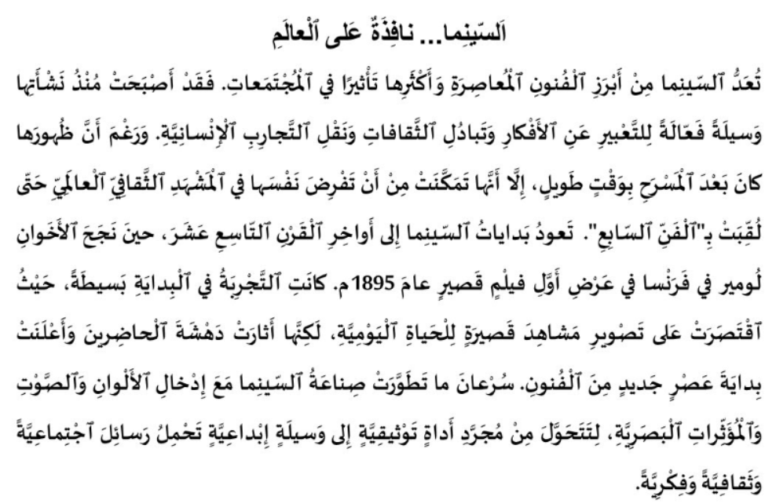
من يقرأ؟ يمر تلميذان للقراءة.
اختــتام الحــصة
مراجعة و توليف
افتتاح الحصة

Slide 14
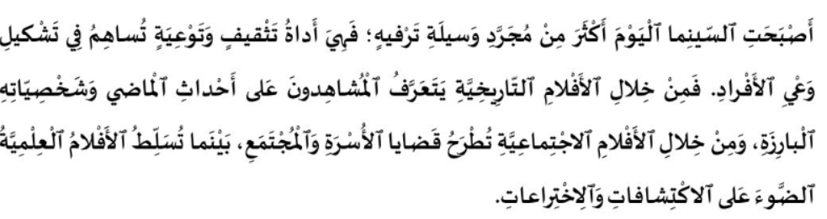
من يقرأ؟ يمر تلميذان للقراءة
اختــتام الحــصة
مراجعة و توليف
افتتاح الحصة

Slide 15
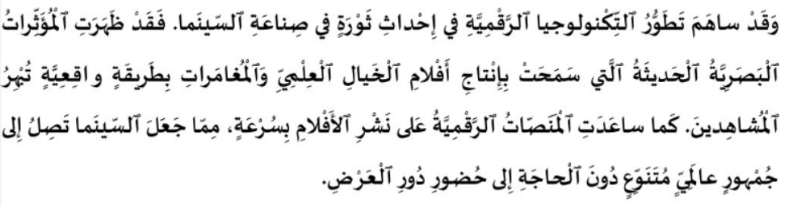
من يقرأ؟ يمر تلميذان للقراءة
اختــتام الحــصة
مراجعة و توليف
افتتاح الحصة

Slide 16
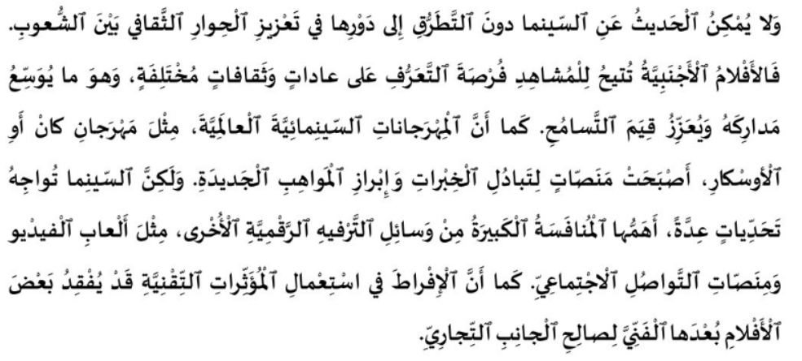
من يقرأ؟ يمر تلميذان للقراءة
اختــتام الحــصة
مراجعة و توليف
افتتاح الحصة

Slide 17
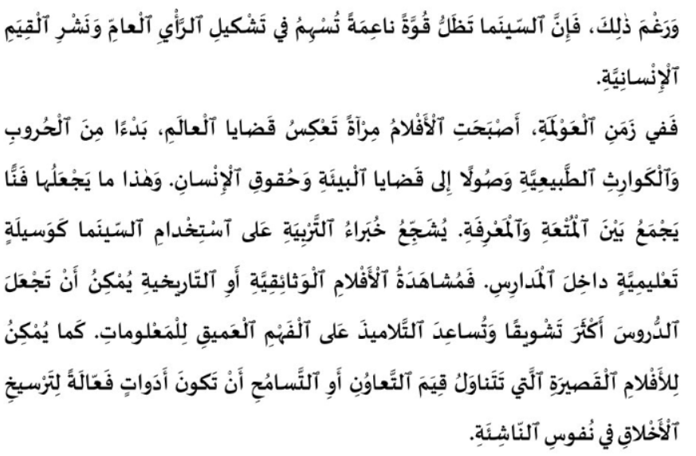
من يقرأ؟ يمر تلميذان للقراءة
اختــتام الحــصة
مراجعة و توليف
افتتاح الحصة

Slide 18
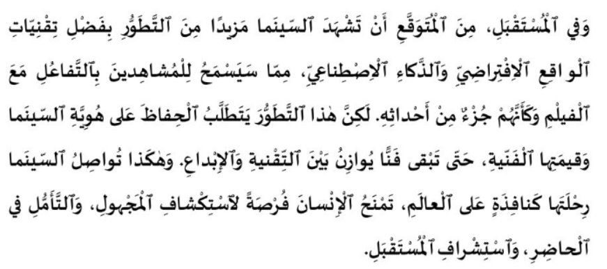
من يقرأ؟ يمر تلميذان للقراءة
اختــتام الحــصة
مراجعة و توليف
افتتاح الحصة

Slide 19
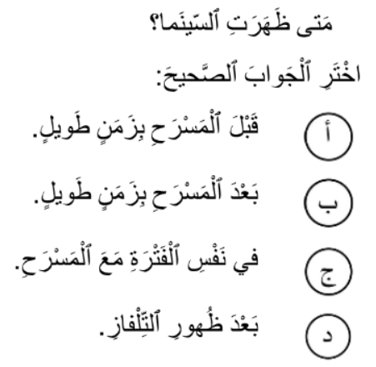
على ألواحكم؛ أجيبوا عن السؤال التالي.
اختــتام الحــصة
مراجعة و توليف
افتتاح الحصة

Slide 20
انتبهوا للتصحيح. من يشرح لنا جوابه؟
اختــتام الحــصة
مراجعة و توليف
افتتاح الحصة


Slide 21
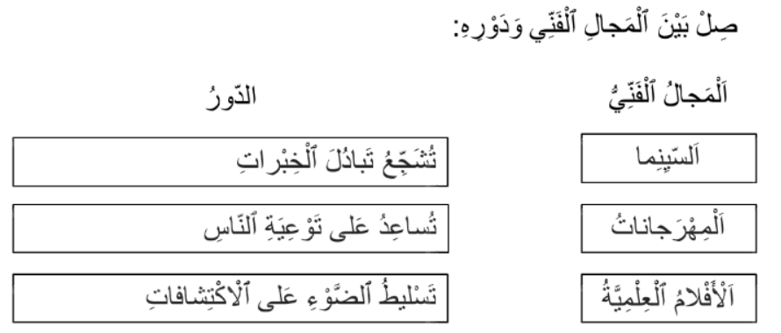
على ألواحكم؛ أجيبوا عن السؤال التالي.
اختــتام الحــصة
مراجعة و توليف
افتتاح الحصة

Slide 22
انتبهوا للتصحيح. من يشرح لنا جوابه؟
اختــتام الحــصة
مراجعة و توليف
افتتاح الحصة

Slide 23
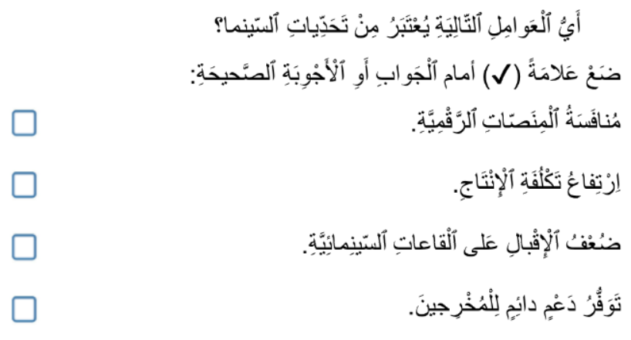
على ألواحكم؛ أجيبوا عن السؤال التالي.
اختــتام الحــصة
مراجعة و توليف
افتتاح الحصة

Slide 24
انتبهوا للتصحيح. من يشرح لنا جوابه؟
اختــتام الحــصة
مراجعة و توليف
افتتاح الحصة



Slide 25
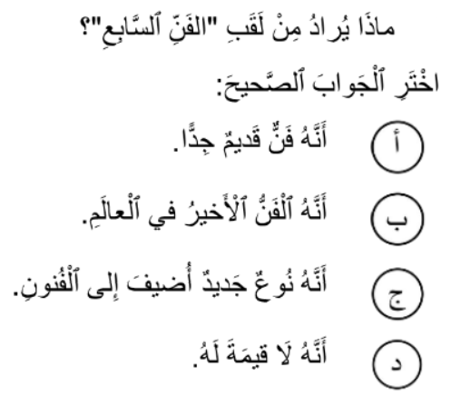
على ألواحكم؛ أجيبوا عن السؤال التالي.
اختــتام الحــصة
مراجعة و توليف
افتتاح الحصة

Slide 26
انتبهوا للتصحيح. من يشرح لنا جوابه؟
اختــتام الحــصة
مراجعة و توليف
افتتاح الحصة


Slide 27
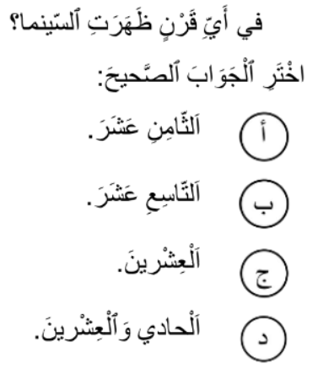
على ألواحكم؛ أجيبوا عن السؤال التالي.
اختــتام الحــصة
مراجعة و توليف
افتتاح الحصة

Slide 28
انتبهوا للتصحيح. من يشرح لنا جوابه؟
اختــتام الحــصة
مراجعة و توليف
افتتاح الحصة


Slide 29
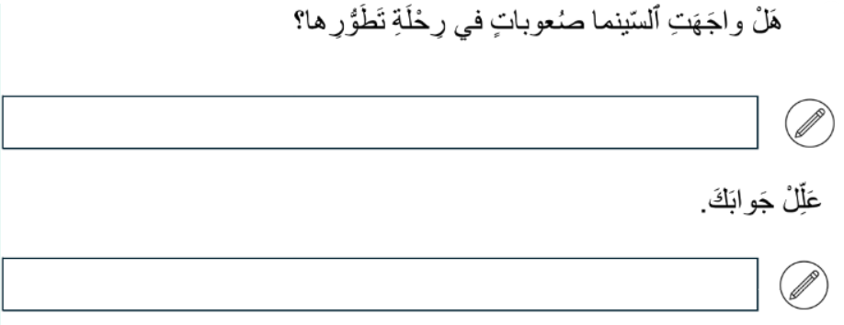
على ألواحكم؛ أجيبوا عن السؤال التالي.
اختــتام الحــصة
مراجعة و توليف
افتتاح الحصة

Slide 30
انتبهوا للتصحيح. من يشرح لنا جوابه؟
اختــتام الحــصة
مراجعة و توليف
افتتاح الحصة

Slide 31

على ألواحكم؛ أجيبوا عن السؤال التالي.
اختــتام الحــصة
مراجعة و توليف
افتتاح الحصة

Slide 32
انتبهوا للتصحيح. من يشرح لنا جوابه؟
اختــتام الحــصة
مراجعة و توليف
افتتاح الحصة

Slide 33
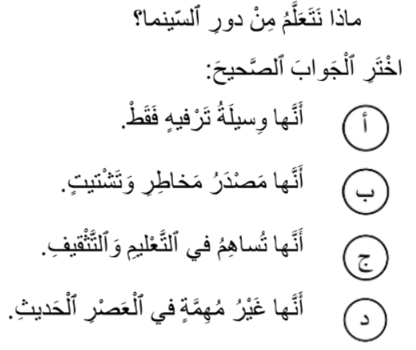
على ألواحكم؛ أجيبوا عن السؤال التالي.
اختــتام الحــصة
مراجعة و توليف
افتتاح الحصة

Slide 34
انتبهوا للتصحيح. من يشرح لنا جوابه؟
اختــتام الحــصة
مراجعة و توليف
افتتاح الحصة


Slide 35
شكل و فهم
2
شكل و فهم: المعجم – القراءة – استثمار البنيات اللغوية – الإنتاج الكتابي

Slide 36
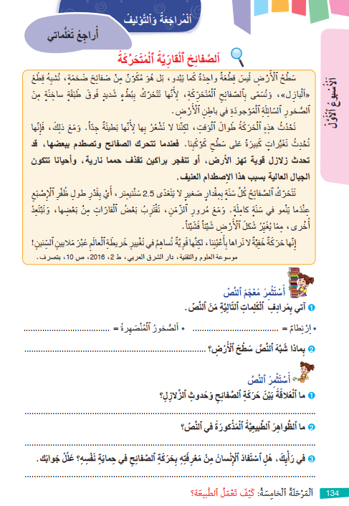
خذوا كراساتكم على الصفحة رقم 134
اختــتام الحــصة
مراجعة و توليف
افتتاح الحصة

Slide 37
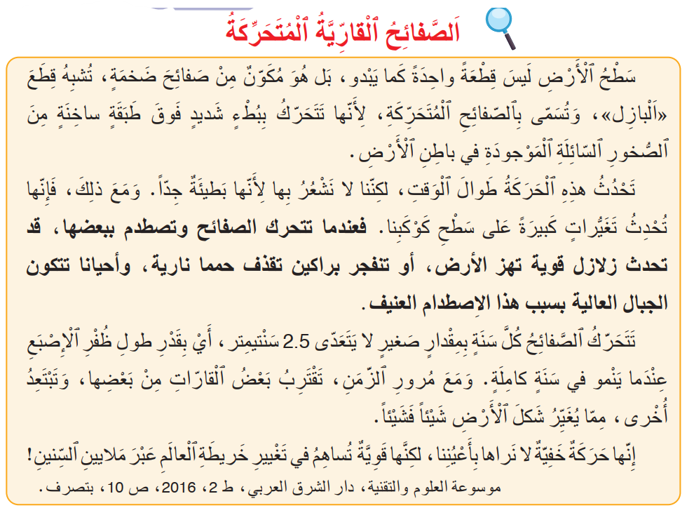
اقرؤوا النص التالي قراءة هامسة مع احترام قواعد الوقف والوصل. سأمر بين الصفوف لمراقبة قراءاتكم.
اختــتام الحــصة
مراجعة و توليف
افتتاح الحصة
Notes:
Ajouter une slide pour ka correstion de l’exercie en animation

Slide 38
حاولوا تجميع أكبر قدر من المعلومات ، سأطرح عليكم بعدها مجموعة من الأسئلة.
اختــتام الحــصة
مراجعة و توليف
افتتاح الحصة
Notes:
Ajouter une slide pour ka correstion de l’exercie en animation

Slide 39
خذوا كراساتكم على الصفحة رقم 20 و أنجزوا بشكل فردي التمرينين التاليين:
اختــتام الحــصة
مراجعة و توليف
افتتاح الحصة

Slide 40



السؤال الأول: أتي بمرادف الكلمات التالية من النص.
اختــتام الحــصة
مراجعة و توليف
افتتاح الحصة
Notes:
Ajouter une slide pour ka correstion de l’exercie en animation

Slide 41
انتبهوا للتصحيح
- يضغط الأستاذ على زر جهاز التحكم لتظهر الإجابات تباعا و يقدم التغذية الراجعة المناسبة
اختــتام الحــصة
مراجعة و توليف
افتتاح الحصة
اِصْطِدامٌ
اَلصُّخورُ ٱلسّائِلَةُ
Notes:
Ajouter une slide pour ka correstion de l’exercie en animation

Slide 42

السؤال الثاني: بماذا شبه النص سطح الأرض؟
اختــتام الحــصة
مراجعة و توليف
افتتاح الحصة
Notes:
Ajouter une slide pour ka correstion de l’exercie en animation

Slide 43
انتبهوا للتصحيح
- يضغط الأستاذ على زر جهاز التحكم لتظهر الإجابات تباعا و يقدم التغذية الراجعة المناسبة
اختــتام الحــصة
مراجعة و توليف
افتتاح الحصة
شبَّهَ ٱلنصُّ سطحَ ٱلأرضِ بـقِطَعِ ٱلْبازِلِ، إذ قالَ إنَّهُ لَيْسَ قِطْعَةً واحِدَةً كَما يَبْدو، بَلْ هُوَ مُكَوَّنٌ مِنْ صَفائِحَ ضَخْمَةٍ تُشْبِهُ تِلْكَ ٱلْقِطَعَ ٱلْمُتَرابِطَةَ.
Notes:
Ajouter une slide pour ka correstion de l’exercie en animation

Slide 44
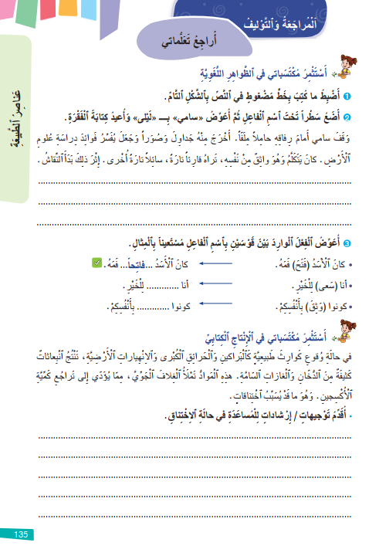
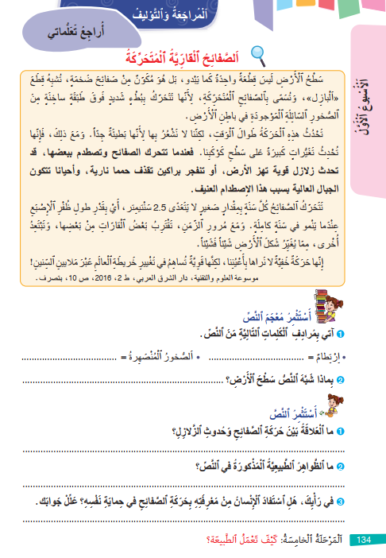
الآن أجيبوا عن التمارين التالية الواردة في الصفحتين 134 و 135
اختــتام الحــصة
مراجعة و توليف
افتتاح الحصة

Slide 45

السؤال الأول: ما العلاقة بين حركة الصفائح و حدوث الزلازل؟.
اختــتام الحــصة
مراجعة و توليف
افتتاح الحصة
Notes:
Ajouter une slide pour ka correstion de l’exercie en animation

Slide 46
انتبهوا للتصحيح
- يضغط الأستاذ على زر جهاز التحكم لتظهر الإجابات تباعا و يقدم التغذية الراجعة المناسبة
اختــتام الحــصة
مراجعة و توليف
افتتاح الحصة
تحرُّكُ ٱلصّفائِحِ وَتَصادُمَها بِبَعْضِها ٱلْبَعْضِ يُسبِّبُ حُدوثَ زلَازلَ قَوِيَّةٍ تَهُزُّ ٱلأَرْضَ.
Notes:
Ajouter une slide pour ka correstion de l’exercie en animation

Slide 47

السؤال الثاني: ما الظواهر الطبيعية المذكورة في النص؟
اختــتام الحــصة
مراجعة و توليف
افتتاح الحصة
Notes:
Ajouter une slide pour ka correstion de l’exercie en animation

Slide 48
انتبهوا للتصحيح
- يضغط الأستاذ على زر جهاز التحكم لتظهر الإجابات تباعا و يقدم التغذية الراجعة المناسبة
اختــتام الحــصة
مراجعة و توليف
افتتاح الحصة
اَلظَّواهِرُ ٱلطَّبيعيَّةُ ٱلْمَذْكورَةُ في ٱلنَّصِّ هِيَ:
اَلزَّلازِلُ: وَهِيَ ٱهْتِزازاتٌ قَوِيَّةٌ تَهُزُّ ٱلأرْضَ عِنْدَ تَصادُمِ ٱلصَّفائِحِ.
اَلْبَراكينُ: وَهِيَ فَتَحاتٌ تَنْفَجِرُ مِنْها حِمَمٌ ناريَّةٌ.
Notes:
Ajouter une slide pour ka correstion de l’exercie en animation

Slide 49
السؤال الثالث: في رأيك،هل استفاذ الإنسان من معرفته بحركة الصفائح في حماية نفسه؟ علل جوابك.
اختــتام الحــصة
مراجعة و توليف
افتتاح الحصة
Notes:
Ajouter une slide pour ka correstion de l’exercie en animation

Slide 50
انتبهوا للتصحيح
- يضغط الأستاذ على زر جهاز التحكم لتظهر الإجابات تباعا و يقدم التغذية الراجعة المناسبة
اختــتام الحــصة
مراجعة و توليف
افتتاح الحصة
أَظُنُّ أَنَّ ٱلْإِنْسانَ ٱسْتَفادَ مِنْ مَعْرِفَتِهِ بِحَرَكَةِ ٱلصَّفائِحِ في حِمايَةِ نَفْسِهِ، لِأَنَّ ٱلنَّصَّ ذَكَرَ أَنَّ تَصادُمَ ٱلصَّفائِحِ يُسَبِّبُ زَلازِلَ وَبَراكِينَ وَجِبالاً، وَهَذا يَعْني أَنَّ ٱلْإِنْسانَ حينَ يَعْرِفُ أَيْنَ تَلْتَقي هَذِهِ ٱلصَّفائِحُ يَسْتَطيعُ أَنْ يَتَجَنَّبَ ٱلْبِناءَ في تِلْكَ ٱلْمَناطِقِ، وَيُشَيِّدَ مَبانِيَ مُقاوِمَةً لِلزَّلازِلِ، وَيُخْلِيَ ٱلْمَناطِقَ ٱلْمُهَدَّدَةَ قَبْلَ وُقوعِ ٱلْكَوارِثِ. إِذَنْ فَإِنَّ هَذِهِ ٱلْمَعْرِفَةَ لَمْ تَكُنْ مُجَرَّدَ عِلْمٍ نَظَرِيٍّ، بَلْ تَحَوَّلَتْ إِلى أَداةٍ حَقيقِيَّةٍ تُنْقِذُ ٱلْأَرْواحَ وَتَحْمِي ٱلْإِنْسانَ.
Notes:
Ajouter une slide pour ka correstion de l’exercie en animation

Slide 51

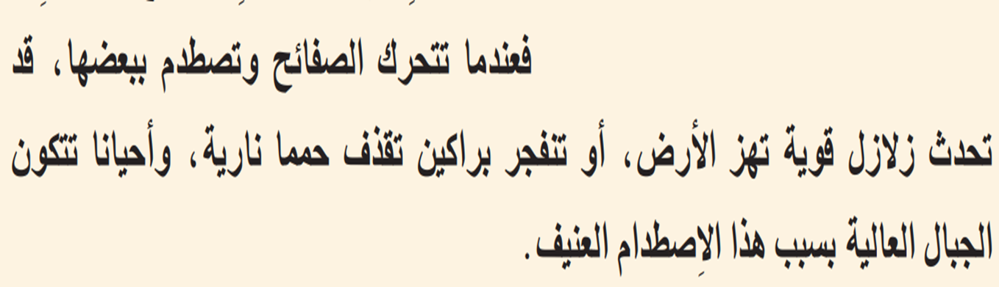
أضبط ما كتب بخط مضغوط في النص بالشكل التام.
اختــتام الحــصة
مراجعة و توليف
افتتاح الحصة
Notes:
Ajouter une slide pour ka correstion de l’exercie en animation

Slide 52
انتبهوا للتصحيح
- يضغط الأستاذ على زر جهاز التحكم لتظهر الإجابات تباعا و يقدم التغذية الراجعة المناسبة
اختــتام الحــصة
مراجعة و توليف
افتتاح الحصة
Notes:
Ajouter une slide pour ka correstion de l’exercie en animation

Slide 53
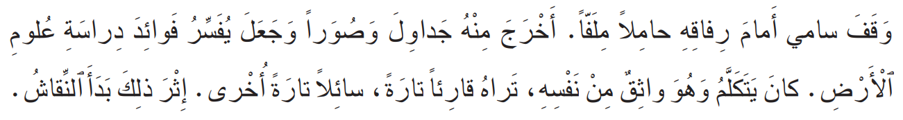
أضع سطرا تحت اسم الفاعل ثم أعوض "سامي" بــــــــ "ليلى" و أعيد كتابة الفقرة
اختــتام الحــصة
مراجعة و توليف
افتتاح الحصة
Notes:
Ajouter une slide pour ka correstion de l’exercie en animation

Slide 54
انتبهوا للتصحيح
- يضغط الأستاذ على زر جهاز التحكم لتظهر الإجابات تباعا و يقدم التغذية الراجعة المناسبة
اختــتام الحــصة
مراجعة و توليف
افتتاح الحصة
وَقَفَتْ لَيْلى أَمامَ رِفاقِها حامِلَةً مِلَفّاً. أَخْرَجَتْ مِنْهُ جَداوِلَ وَصُوَراً وَجَعَلَتْ تُفَسِّرُ فَوائِدَ دِراسَةِ عُلومِ ٱلْأَرْضِ. كانَتْ تَتَكَلَّمُ وَهِيَ واثِقَةٌ مِنْ نَفْسِها، تَراها قارِئَةً تارَةً، سائِلَةً تارَةً أُخْرى. إِثْرَ ذَلِكَ بَدَأَ ٱلنِّقاشُ.
Notes:
Ajouter une slide pour ka correstion de l’exercie en animation

Slide 55







أعوض الفعل الوارد بين قوسين باسم الفاعل مستعينا بالمثال.
اختــتام الحــصة
مراجعة و توليف
افتتاح الحصة
Notes:
Ajouter une slide pour ka correstion de l’exercie en animation

Slide 56
انتبهوا للتصحيح
- يضغط الأستاذ على زر جهاز التحكم لتظهر الإجابات تباعا و يقدم التغذية الراجعة المناسبة
اختــتام الحــصة
مراجعة و توليف
افتتاح الحصة
ساعٍ
واثِقينَ
Notes:
Ajouter une slide pour ka correstion de l’exercie en animation

Slide 57
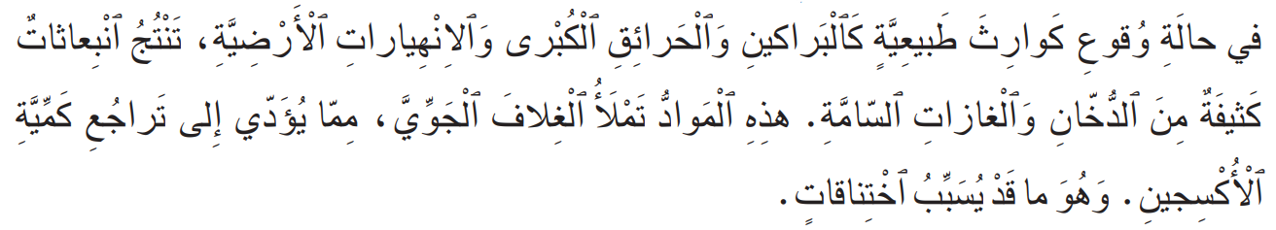

أقدم توجيهات / إرشادات للمساعدة في حالة الاختناق.
اختــتام الحــصة
مراجعة و توليف
افتتاح الحصة
Notes:
Ajouter une slide pour ka correstion de l’exercie en animation

Slide 58
انتبهوا للتصحيح
- يضغط الأستاذ على زر جهاز التحكم لتظهر الإجابات تباعا و يقدم التغذية الراجعة المناسبة
اختــتام الحــصة
مراجعة و توليف
افتتاح الحصة
- اُخْرُجْ فَوْراً إِلى ٱلْهَواءِ ٱلطَّلْقِ لِتَتَنَفَّسَ جَيِّداص.
- لا تَتَأَخَّرْ في تَغْطِيَةِ أَنْفِكَ وَفَمِكَ إِذا تَعَذَّرَ ٱلْخُروجُ.
- يَجِبُ عَلَيْكَ أَنْ تَنْبَطِحَ قَريباً مِنَ ٱلأَرْضِ لِتَجَنُّبِ ٱلدُّخـانِ.
- أَغْلِقِ ٱلنَّوافِذَ وَٱلأَبْوابَ بِإِحْكـامٍ إِنْ كُنْتَ داخِلَ مَبْنىً.
- اِتَّصِلْ بِٱلطَّوارِئِ لِطَلَبِ ٱلْمُسـاعَدَةِ فَوْراً.
Notes:
Ajouter une slide pour ka correstion de l’exercie en animation

Slide 59

اختــتام الحــصة
ماذا تعلمتم اليوم؟

Slide 60
ماذا تعلمتم اليوم؟
اختــتام الحــصة
مراجعة و توليف
افتتاح الحصة
في هَذِهِ ٱلْحِصَّةِ
راجَعْتُ مُكْتَسَبَتي خِلالَ ٱلْأُسْبوعِ ٱلْأَوَّلِ: اَلْمُعْجَمُ – اَلْقِراءَةُ – اَلْصَّرْفُ وَ ٱلتَّحْويلُ – اَلْإِنْتاجُ ٱلْكِتابِيُّ
تَدَرَّبْتُ عَلى قْراءَةِ وَ فَهْمِ نَصٍّ وَ الْإِجابَةِ عَنْ أَسْئِلَةِ ٱلْفَهْمِ.

Slide 61


Slide 62
بناء على إنجازات المتعلمين خلال الممارسة المستقلة
ما تقديرك لنسبة التحكم في هدف الدرس؟
تسجل النسبة على صفحة اليوم من مذكرة الأستاذ.

